Slide 1
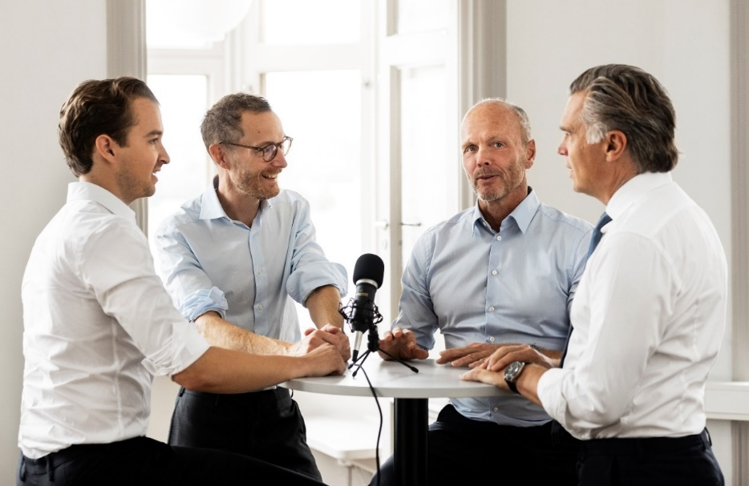
Morgonrapporten
21 oktober 2022
Lars Henriksson, +46 (0)8-46 346 18,
lars.henriksson@handelsbanken.se
Claes Måhlén, +46 (0)8-46 345 35,
claes.mahlen@handelsbanken.se
Mattias Sundling, +46 (0)8-70 12885
mattias.sundling@handelsbanken.se
Andreas Hild, +46 (0)8- 70 183 32,
andreas.hild@handelsbanken.se
Vår hemsida:
research.handelsbanken.se/morgonrapporten
Soundcloud:
Handelsbanken Research
Spotify:
Morgonrapporten av Handelsbanken Economic Research
iTunes:
Morgonrapporten

Slide 2

NYHETER
EU:
Enades om att ta fram ett pristak för gas
USA:
Hökarnas tur att flyga
Storbritannien:
Spekulationer om ny premiärminister har börjat
Notes:
Egentligen mera av en ”korridor”, men utformningen är långt ifrån klar. Tyskarna vek sig efter att varit oroliga för att det skulle kunna innebära att man blir utan – andra länder bjuder över. Annat pris för gas som går till elproduktion ett spår, Framför allt gemensamma inköpsförhandlingar!
Governor Lisa Cook warned that inflation "likely will require ongoing rate hikes and then keeping policy restrictive for some time," adding that the risk with prices is skewed to the upside. Philadelphia chief Patrick Harker said officials are likely to take the benchmark rate "well above" 4% this year and hold it there

Slide 3
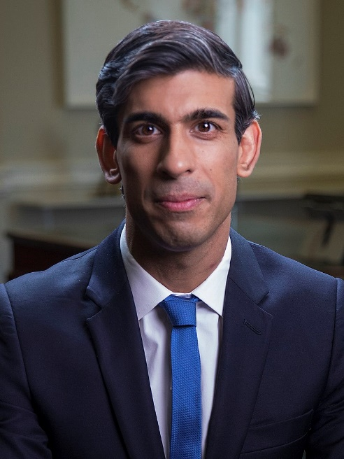
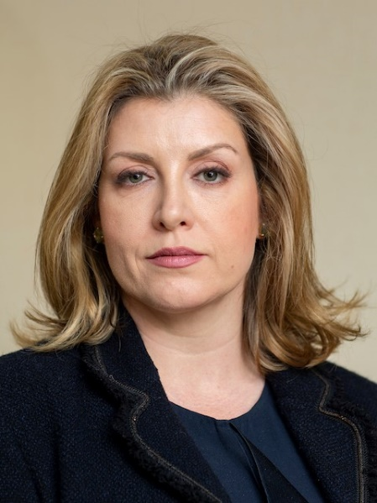
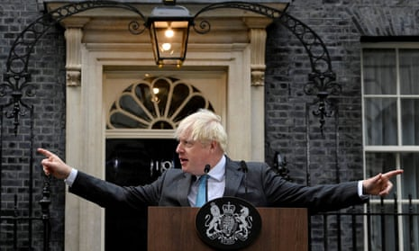
Rishi och Penny är favoriter
Rishi Sunak Ses som en teknokrat, kanske vad partiet behöver. Familjens förmögenhet en lätt måltavla för motståndare
Penny Mourdant – Trea i förra omgången och obefläckat förflutet. Oprövad – försvarsminister i 85 dagar
BOJO – Fortsatt väldigt populär bland många i partiet. Men fortsatt under utredning och svårt att gå till val med det förflutna. Ogillad av många britter
Notes:
Boris ska inte ses som en av favoriterna, snarare som en outsider. Andra namn som är troligare är t ex försvarsminister Ben Wallace och Sajid Javid som haft flera ministerposter (var emot dock emot brexit). Kan vara klart redan på måndag om en kandidat når tillräckligt många röster till dess.

Slide 4
Antal på arbetslöshetsunderstöd i USA
Notes:
En liten aning högre än väntat, men hackar på i samma låga område. Bottnar ur? Fed letar vidare med ljus och lykta efter alla tecken som kan tyda på att arbetsmarknaden svalnar av

Slide 5

MARKNADEN
Sedan torsdag 16:15
Aktier: Nedi USA och Asien. US fut något ned och Euro Stoxx ned 1%
Räntor: Nya highs på långa och lit högre korta
FX: Svagare JPY, USDCNY nytt 15-årshögsta, svagare SEK
Råvaror: Små ändringar men metallindex upp
Notes:
Börsen tyngdes av cykliskt
Rykten om omsvängning i Kinas covid-politik efter att kongressen signalerar teknonologikrig med USA Xi:s omval, statistik uppskjuten på obestämd framtid inför veckan.
EURSEK nära highs på runt 11.07

Slide 6
Ingen stor reaktion på EU-beslut

Slide 7
USDJPY igenom 150 utan interventioner
Notes:
Yenen 3,5% svagare än vid interventionen för nästan exakt en månad sen. Yenen var då under press efter att Fed höjde med 75 bp och BOJ lämnade räntan oförändrad. Inför mötet om en vecka tror ingen av Bloombergs 48 analytiker att kursen kommer att ändras heller nästa fredag. Egentligen inte innan Kurodas period som chef för BoJ är över i april nästa år. Däremot väntar marknaden spänt på fler interventioner som ju beslutas av finansministeriet.

Slide 8
”High for longer”
Notes:
Toppar ur runt maj på strax över 5 % (5,02 i maj) som Claes berättade om häromdagen, men trenden att de längre kontrakten tar ikapp, dvs högre längre, fortsätter

Slide 9
Truss lämnade små spår
Notes:
En liten aning pund, men också lite lägre ränta på 30-åringen.

Slide 10
US 10y
Notes:
Både realränta on infl förv stiger

Slide 11

DET HÄNDER IDAG
Euroområdet:
Konsumentförtroende (Prel) | -30.0 | -28.8 | 16:00
Storbritannien:
Konsumentförtroende | -52.0 | -49.0 | 01:01
Detaljhandel | -4.2 | -5.0 | 08:00
Japan:
Inflation (KPI) | 2.9 | 3.0 | 01:30
Sverige:
Arbetslöshet SA, SCB | 7.0 | 6.9 | 08:00
Källa: Bloomberg
Inga viktiga centralbanks-event inplanerade
Notes:
SVENSK ARBETSLÖSHET väntas aningen högre, vilket skulle vara en god nyhet för Riksbanken

Slide 12
Svensk arbetslöshet väntas stiga marginellt, men fortsatt stark arbetsmarknad (08:00)
Notes:
Mörkblått är AKU och ljusblått Arbetsförmedlingens siffra. Lägg märke till anställnings- och deltagandegrad stiger ordentligt

Slide 13
… men tecken på en begynnande avmattning
Notes:
KI-barometern står kvar på positiva anställningsplaner och ledig platser, men minskar relativt snabbt

Slide 14
DETTA HÄNDER NÄSTA VECKA
DATA | Konsensus | Tidigare | Tid
USA:
Inköpschefsindex, industrin (Markit) (Prel) | - | 52.0 | Måndag 15:45
Inköpschefsindex, tjänstesektorn (Markit) (Prel) | - | 49.3 | Måndag 15:45
Inköpschefsindex, sammanvägt (Prel) | - | 49.5 | Måndag 15:45
Bostadspriser (FHFA) | -0.6 | -0.6 | Tisdag 15:00
Bostadspriser (Case-Shiller) | - | 316.3 | Tisdag -
Försäljning, nybyggda bostäder | 600.0 | 685.0 | Onsdag 16:00
Orderingång, industrin (Prel) | 0.6 | -0.2 | Torsdag 14:30
BNP (Prel) | 2.2 | -0.6 | Torsdag 14:30
Hushållens konsumtion (BNP) (Prel) | 0.8 | 2.0 | Torsdag 14:30
Hushållens konsumtion | - | 0.1 | Fredag 14:30
Kärninflation (PCE-deflator) | 5.2 | 4.9 | Fredag 14:30
Konsumentförtroende (Mich) (Final) | 59.7 | 59.8 | Fredag 16:00
Inflationsförväntningar (5 år) (Final) | - | 2.9 | Fredag 16:00
Euroområdet:
Inköpschefsindex, industrin (Prel) | - | 48.4 | Måndag 10:00
Inköpschefsindex, tjänster (Prel) | - | 48.8 | Måndag 10:00
Inköpschefsindex, sammanvägt (Prel) | - | 48.1 | Måndag 10:00
Konjunkturbarometer | - | 93.7 | Fredag 11:00
Konjunkturbarometer, industrin | - | -0.4 | Fredag 11:00
Konjunkturbarometer, tjänster | - | 4.9 | Fredag 11:00
Tyskland:
Inköpschefsindex, industrin (Prel) | - | 47.8 | Måndag 09:30
Inköpschefsindex, tjänster (Prel) | - | 45.0 | Måndag 09:30
IFO Konjunkturbarometer | - | 88.6 | Tisdag 10:00
Konsumentförtroende | - | -42.5 | Torsdag 08:00
BNP (Prel) | - | 1.8 | Fredag 10:00
Inflation (Prel) | - | 10.9 | Fredag 14:00
Frankrike:
Inflation (HIKP) (Prel) | - | 6.2 | Fredag 08:45
Storbritannien:
Inköpschefsindex, industrin (Prel) | 30/09/2022 | 48.4 | Måndag 10:30
Inköpschefsindex, tjänster (Prel) | - | 50.0 | Måndag 10:30
Japan:
Inköpschefsindex, industrin (Prel) | - | 50.8 | Måndag 02:30
Inköpschefsindex, tjänster (Prel) | 30/09/2022 | 52.2 | Måndag 02:30
Norge:
Detaljhandel | - | 0.7 | Fredag 08:00
Arbetslöshet (Registrerad) | - | 1.6 | Fredag 10:00
Sverige:
Handelsbalans | - | -18.4 | Onsdag 08:00
Utlåning, hushållen | - | 5.6 | Torsdag 08:00
Konsumentförtroende | - | 57.8 | Torsdag 09:00
Företagsförtroende | - | 115.7 | Torsdag 09:00
Konjunkturbarometer | - | 101.5 | Torsdag 09:00
Detaljhandel | - | -3.8 | Fredag 08:00
Notes:
PM-tal i Euroområdet, UK och USA, men huvudnummer ECB-mötet och svensk KI-barometer – båda på fredagen

Slide 15
Appendix

Slide 16
Kreditspreadar

Slide 17
Equities

Slide 18
Government bonds

Slide 19
Commodities

Slide 20
Currencies

Slide 21
Ansvarsbegränsning och särskilda upplysningar
Varningar för risker
Alla placeringar innebär risker och investeraren uppmanas att fatta egna beslut om lämpligheten att placera i något av de värdepapper som omnämns i rapporten, mot bakgrund av egna mål med placeringen, ekonomisk ställning och riskvillighet. Ett finansiellt instruments historiska avkastning är inte en garanti för framtida avkastning. Värdet på finansiella instrument kan både öka och minska och det är inte säkert att du får tillbaka hela det investerade kapitalet.
Ansvarsbegränsningar
Handelsbanken Capital Markets, som är en division inom Svenska Handelsbanken AB (publ) (i fortsättningen kallad ”SHB”), är ansvarig för sammanställningen av analysrapporter. I Sverige står SHB under tillsyn av Finansinspektionen, i Norge av norska Finansinspektionen, i Finland av finska Finansinspektionen och i Danmark av danska Finansinspektionen. Alla analysrapporter bygger på information från handels- och statistiktjänster och annan information som SHB bedömt vara tillförlitlig. SHB har emellertid inte själv verifierat informationen och kan inte garantera att informationen är sann, korrekt eller fullständig.
SHB eller någon av dess närstående företag, tjänstemän, styrelseledamöter eller medarbetare åtar sig inget som helst ansvar gentemot en person för direkta, indirekta eller särskilda skador eller följdskador som uppstår efter användning av information i analysrapporter, inklusive eventuell utebliven vinst, utan begränsning. Detta gäller även om SHB uttryckligen har informerats om möjligheten eller sannolikheten för sådana skador.
Åsikterna i SHB:s analysrapporter är SHB:s och dess dotterbolags medarbetares uppfattningar och avspeglar respektive analytikers personliga uppfattning vid nuvarande tidpunkt och kan förändras. Det finns inga garantier för att framtida händelser ligger i linje med dessa uppfattningar. Varje analytiker som identifierats i rapporten intygar också att de uppfattningar som uttrycks här och som tillhör analytikern korrekt avspeglar hans eller hennes personliga uppfattningar om de företag eller värdepapper som diskuteras i analysrapporten.
Syftet med SHB:s analysrapporter är endast att ge information. Informationen i analysrapporterna utgör ingen personlig rekommendation eller personligt investeringsråd, och analysrapporterna eller uppfattningarna bör inte utgöra underlag för investeringsbeslut eller strategiska beslut. Detta dokument utgör inte eller är inte del av ett erbjudande om försäljning eller tecknande av eller inbjudan till ett erbjudande om att köpa eller teckna värdepapper, och det ska heller inte, helt eller delvis, utgöra underlag för eller användas i samband med eventuellt avtal eller åtagande i någon form. Det är inte säkert att tidigare utveckling upprepas och tidigare utveckling ska inte tas som en indikation på framtida utveckling. Värdet på investeringarna och avkastningen från dem kan gå såväl ned som upp och investeraren riskerar att förlora hela sitt investerade innehav. Investeraren garanteras inga vinster på investeringar och kan förlora pengar. Förändringar i valutakurser kan förorsaka att värdet på investeringar gjorda i andra länder och vinster från dessa stiger eller faller. Denna analysprodukt uppdateras regelbundet.
Ingen del av SHB:s analysrapporter får reproduceras eller spridas till någon annan person utan att SHB dessförinnan lämnat sitt skriftliga medgivande därtill. Spridningen av detta dokument kan i vissa jurisdiktioner vara förbjuden i lag och personer som på något sätt mottar dokumentet måste själva förvissa sig om, och iaktta, eventuella restriktioner. Rapporten innefattar inga legala eller skatterelaterade aspekter kopplade till emittentens planerade eller befintliga emissioner av skuldebrev. Innehållet är uteslutande avsett för kunder i Sverige.

Slide 22
Viktiga upplysningar om analyser
SHB:s medarbetare, inklusive analytiker, får ersättning som genereras av företagets totala lönsamhet. Ersättningen till analytiker baseras inte på specifika corporate finance- eller obligationsmarknadstjänster. Ingen del av analytikerns ersättning har kopplats, eller kommer att kopplas, direkt eller indirekt till specifika rekommendationer eller uppfattningar som uttrycks i analysrapporterna.
SHB och/eller dess dotterbolag kan erbjuda investmentbank-tjänster och andra tjänster, inklusive corporate banking-tjänster och värdepappersrådgivning, åt företagen som omnämns i vår analys. Vi kan agera rådgivare och/eller mäklare åt de företag som omnämns i vår analys. SHB kan också ansöka om corporate finance-uppdrag hos dessa företag. Vi köper och säljer värdepapper som omnämns i vår analys från kunder i eget namn. Vi kan därför vid olika tidpunkter ha en lång eller kort position i sådana värdepapper. Vi kan också fungera som marknadsgarant för värdepapper avseende alla företag som omnämns i analysrapporten.
SHB, dess närstående företag, kunder, tjänstemän, styrelseledamöter eller medarbetare kan äga eller inneha positioner i värdepapper som omnämns i analysrapporterna.
Under vissa förutsättningar får banken i samband med tjänster avseende finansiella instrument betala eller ta emot incitament, t.ex. avgifter och kommission från andra än kunden. Incitament kan bestå av såväl monetära som icke-monetära förmåner. Om incitament utges till eller tas emot av tredje part krävs att ersättningen ska syfta till att höja kvaliteten på tjänsten och att den inte hindrar banken från att tillvarata kundens intressen. Kunden ska informeras om de ersättningar som banken tar emot.
När banken tillhandahåller investeringsanalys tar banken emot och behåller ersättningar och förmåner som utgör mindre icke-monetära förmåner från tredje part. Mindre icke-monetära förmåner består av något av följande.
Uppgifter eller dokumentation om ett finansiellt instrument eller en investeringstjänst, som är av allmän karaktär.
Skriftligt material som framställts av en tredjepart som är emittent för att marknadsföra en nyemission.
Deltagande i konferenser och seminarier som gäller ett visst instrument eller en viss investeringstjänst
Representation upp till ett rimligt värde.
Banken har riktlinjer för analys, vilka ska säkerställa analytikers och analysavdelningens integritet och oberoende samt identifiera faktiska eller potentiella intressekonflikter som berör analytiker eller banken, samt att lösa sådana eventuella konflikter genom att eliminera eller minska dem och/eller offentliggöra dem om lämpligt. Som ett led i kontrollen av intressekonflikter har Handelsbanken infört restriktioner (”informationshinder”) i kommunikationen mellan analysavdelningen och andra avdelningar inom Handelsbanken. Analysavdelningen är organisatoriskt åtskild från corporate finance-avdelningen och andra avdelningar med liknande arbetsuppgifter. I riktlinjerna för analysavdelningen finns regler för hur ersättningar, bonus och lön får betalas ut till analytiker, vilka marknadsföringsaktiviteter en analytiker får delta i, hur analytiker ska hantera sina egna och närståendes värdepappersaffärer m.m. Vidare finns också inskränkningar i kommunikationen mellan analytikern och det analyserade bolaget.

Slide 23
Enligt bankens Etiska riktlinjer i Handelsbankenkoncernen ska styrelsen och samtliga anställda inom Handelsbanken i sin verksamhet i banken och vid andra uppdrag iaktta hög etisk standard. Anställda i banken ska uppträda så att förtroendet för banken upprätthålls. All verksamhet i koncernen ska präglas av hög etisk standard. Intressekonflikter ska identifieras och handläggas på ett för berörda parter rimligt sätt. Policyn för etik beskriver, utöver detta, även hur anställda som misstänker oegentligheter eller andra missförhållanden ska förfara, exempelvis med hjälp av SHB:s visselblåsarsystem (whistleblowing). I SHBs policy för korruption fastslås vikten av att förebygga och aldrig acceptera korruption, samt att alltid agera vid misstanke om korruption. För fullständig information om Handelsbankens Policyer hänvisas till Handelsbankens hemsida www.handelsbanken.se / Om banken / Hållbarhet / Policyer och riktlinjer.

